Slide 1
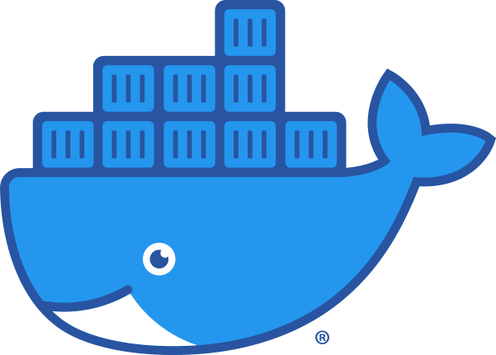
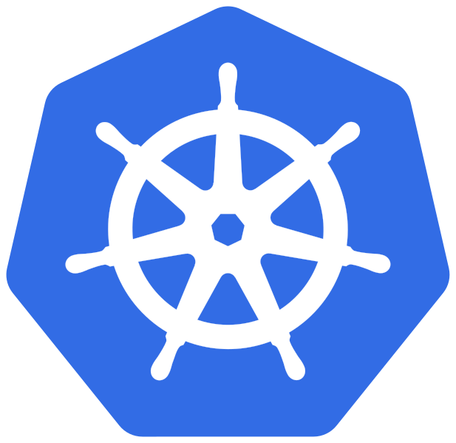

Docker Kubernetes + Helm
Dev Cruise 2021
Nils Goovaerts

Slide 2
Agenda
Why containers / Docker?
What is Kubernetes?
Kubernetes Architecture
Kubernetes Resources
Helm
Notes:
Wat zijn containers en waarom hebben we ze nodig en wat is docker
Nadien Kubernetes, de architectuur en de verschillende resources
Nadien nog kort o

Slide 3
Why containers?
1 app per server
A lot of unused resources
High cost for new hardware
App
App
App
Server
Server
Server
Notes:
Begin en midden jaren 2000
Per app een nieuwe server
Geen idee hoeveel resources, dus liever zo groot/veel mogelijk
Echter weinig van de grote hoeveelheid gebruikt meestal, bv kleine website

Slide 4
Why containers?
Solution?
Notes:
Wat was de oplossing?

Slide 5
Why containers?
Virtual Machines
Server split into multiple VM’s
Fixed amount of shared resources on a server
Database
App
App
App
OS
OS
OS
OS
VM
VM
VM
VM
Hypervisor
Server
Notes:
Nieuwe virtual machine per app
Vaste percentages van de virtual machine: elke virtual machine gebruikt 25% van de totale resources van de server
Een Server, met daarop een Hypervisor om de VMs te draaien, daarop de VM’s met elk hun OS en daarop een app, database of iets anders

Slide 6
Why containers?
However…
Notes:
Maar dit had andere problemen,,,

Slide 7
Why containers?
Virtual Machines
Database
App
App
App
OS
OS
OS
OS
License costs
Updates/patching
Antivirus
More…
Waste
VM
VM
VM
VM
Hypervisor
Server
Notes:
Het was nog steeds gokken hoeveel van de resources er nodig zal zijn
Er was ook een verlies van resources, aangezien overal dezelfde OS Meestal geinstalleerd wordt, wat eigenlijk niet nodig is
Het OS heeft ook licentiekosten, updates en patches, antivirus installaties die up to date gehouden moeten worden.

Slide 8
Why containers?
Solution?
Notes:
Hiervoor is de oplossing…

Slide 9

Why containers?
VM’s
DB
App
App
App
Containers
OS
OS
OS
OS
VM
VM
VM
VM
Hypervisor
Server
Free resources
DB
App
App
App
OS (Linux/Windows server)
Server
Notes:
Een server, waarop 1 OS draait, linux of windows
Apps nemen in wat ze nodig hebben van resources van de hele OS in ipv fixed size
Dan is er een container per app
Al de rest is free resources, waarop nieuwe containers kunnen draaien
Nog een groot pluspunt ten opzichte van VMs: container starten duurt maar enkele seconden

Slide 10
Docker
The containers
Notes:
Dus Docker

Slide 11
Docker
Containers
Fast lightweight virtual machines
Docker
Software to run apps in containers
Notes:
Er zijn containers, die klein zijn en zeer snel opgestart
En Docker is de software om deze te runnen

Slide 12
Docker-compose
Start multiple docker containers
Handle dependencies
Save docker run command arguments in yaml
Notes:
Docker compose wordt gebruikt om meerdere docker containers tegelijk op te starten, bv een frontend, backend en een database.
Hierbij kan je instellen wat de dependencies zijn van andere containers, bv. een backend die een database nodig heeft voordat deze gestart wordt
Ook kan je de argumenten die je gebruikt om een docker container te starten, zoals de ports of de volumes, opslaan in een yaml file

Slide 13
Docker
The containers
Kubernetes
The container orchestrator
Notes:
Omdat het manueel aanmaken en beheren van deze containers veel werk vereist, hebben we een orchestrator nodig om dit te automatiseren

Slide 14
Kubernetes (k8s)
Docker handles the lower level actions of containers
Kubernetes “orchestrates” containers
Cloud agnostic
Auto scaling when load increases/decreases (replicas)
Self healing
Update apps without downtime (rolling updates)
…
Notes:
K8s is afkorting van Kubernetes, staat voor helmsman (stuurman)
Docker is bezig met het starten, stoppen, deleten, … van de containers
Kubernetes beheert de docker instances en zegt welke up moeten, down moeten, …
Azure, Amazon, Google, … hebben eigen Kubernetes cluster, maar werken allemaal met dezelfde commands
Kan ook gewoon op je laptop draaien, bv via docker desktop
Auto scaling: meer instances als er meer traffic is, minder als er minder load is
Self healing: Als een instance crasht, wordt er nieuwe opgestart
Zero downtime updates van een app met rolling updates

Slide 15
Kubernetes Cluster Architecture
Kubectl CLI
Master node(s) / Control plane
Worker nodes
Worker node
ETCD (k8s db)
Kube API
Kubelet
Container runtime
Kube-proxy
Controller manager
Scheduler
More worker nodes…
Notes:
Een Kubernetes cluster bestaat uit
Master node(s), kunnen meerdere zijn en kunnen Linux of Windows zijn, beheren de worker nodes
Bevat een controller manager die verschillende controllers bevat om de resources in de worker nodes te beheren
Bv. Een ReplicaSet controller, Deployments controller, …
Een scheduler om containers op de nodes te plaatsen
Een ETCD database waarin Kubernetes al zijn informatie opslaat
Een Api server die we kunnen aanspreken met REST of met de kubectl command line en met YAML manifests
Meerdere worker nodes
Bestaan uit:
Kubelet: Kubernetes agent, beheert de pods
Container runtime: bv. Docker, beheert de containers
Kube-proxy: beheert het netwerk tussen de verschillende Kubernetes componenten
Ik ga niet te veel in detail, meer is te vinden online

Slide 16
Kubernetes Controller Pattern
Current State
Desired State
Pod
Reconciliation Loop
Pod
Pod
The requests via kubectl are scheduled and handled by the controllers in the loop
Notes:
De controllers in de control plane gaan ervoor zorgen dat steeds de desired state wordt behaald
Dus als er een pod is die faalt en er maar 1 meer in de current state is, gaat de pods controller de reconciliation loop doorlopen om terug een pod op starten, omdat er 2 replicas desired zijn
Omdat de aangevragen gescheduled worden, duurt het aanmaken of deleten steeds even, dit werkt als een soort queue system
Dit in tegenstelling tot commands sturen naar Docker. Deze wacht steeds als een commando aan het uitvoeren is tot het gedaan is.

Slide 17
Kubernetes Resources
Deployment
Service
Volumes
ReplicaSet
Persistent Storage (+ Claims)
Storage Classes
Pod
Container
Config Maps
Secret Maps
Workload
Network
Storage
Notes:
Hier is een overzicht van de meest gebruikte resources die we gaan overlopen.
Er zijn er nog enkele anderen, maar deze zijn vooral voor special cases. Die zoek je dus best op als je ze nodig hebt.

Slide 18
Kubernetes
Pod
Pod
Container
Smallest part of the cluster
Contains one or more containers
Always stays on the same node where it started
Can be scaled horizontally with ReplicaSets
Gets created and dies, never comes back to life
Every pod has a unique IP
Can use Readiness and Liveness probes (TCP, HTTP, …)
Set resource limits using resources
Notes:
Het kleinste onderdeel in een Kubernetes cluster is een pod
Deze bevat meestal maar 1 container, dewelke gebuilt is vanuit een docker image
Kunnen er meerdere zijn, wordt er meestal gesproken over een Sidecar (bv om files aan te passen in de pod zelf)
Een pod zal altijd op dezelfde workernode aangemaakt worden waarop deze is gestart.
Horizontal scaling van pods gebeurd met ReplicaSets
Wanneer een pod sterft, wordt een nieuwe gestart (dankzij ReplicaSets en Deployments), nooit dezelfde
Elke pod heeft dus steeds een ander IP adres
Hiervoor heb je service nodig om een “static ip” in de cluster te krijgen
Readiness probe: is de pod klaar om traffic te ontvangen, wordt vooral gebruikt bij deployments en updates
Liveness probe: pod wordt hermaakt als deze probe faalt
Je kan resources instellen dat een pod maximum kan gebruiken, zodat deze de hele cluster niet neer haalt

Slide 19
Kubernetes
ReplicaSet
ReplicaSet
Pod
Self-healing (auto restart)
Fault tolerant
Horizontal scaling
Mostly not used without a deployment
Container
Notes:
Een ReplicaSet bevat pods
Deze zorgt voor het automatisch herstarten van pods om tot de desired state te geraken, bv 3 replicas
Daardoor ook fault tolerant
Zorgt ook voor de horizontal scaling
Meestal wordt deze niet gebruikt zonder een deployment

Slide 20
Kubernetes
Deployment
Deployment
ReplicaSet
Pod
Uses ReplicaSets to scale pods
Zero-downtime deployments & -rollback
Recommended way to deploy your app
StatefulSet is used for pods containing databases, …
Container
Notes:
Bevat ReplicaSets en gebruikt deze om de autoscaling te doen
Worden ook gebruikt voor zero-downtime deployments
Gebruik steeds een deployment om je app te deployen, zodat je deze features kan gebruiken
StatefulSet is gelijkaardig aan een deployment, maar de pods gaan steeds eenzelfde soort IP, soort naam en dergelijke krijgen. Wordt voornamelijk gebruikt als je databases in een pod zet

Slide 21
Kubernetes
Zero-downtime deployment
Rolling update
Rollout new pods one by one, replacing the old ones (based on readiness probe)
Blue green deployment
2 environments, switch when the new one is tested
Canary deployment
part of clients get new version to test (ex. 20%-80%)
Rollback
go back to an old version
Notes:
Om zero-downtime deployments te bereiken hebben we 4 manieren
Rolling update is de standaard, 1 per 1 down en up
Blue green, met 2 environments, andere wordt actief gezet als deze volledig is getest
Canary, percentage van gebruikers krijgt nieuwe versie, zodat deze kunnen laten weten of alles OK is om dan te wisselen
Rollback
Als er iets fout gaat, kunnen we rollbacken zonder downtime
Om deze deployments te kunnen doen, hebben we Services nodig om de load balancing te doen, dus…

Slide 22
Kubernetes
Service
Services
Load balances to pods
Uses labels to associate it with the pods
Creates endpoints between it and the pods
Simple port forward for testing
Notes:
Pods hebben unieke IP’s, dus we hebben services nodig om deze op een statische manier aan te kunnen spreken
Labels in de yaml worden gebruikt om een pod te linken met een service
Als dus lijkt dat je service niet gekoppeld is, is er waarschijnlijk geen koppeling tussen de labels van de service en de pods
Om snel een pod op je local machine te testen, kan je een port forward open zetten. Niet echt een service, maar heeft wel hetzelfde doel.

Slide 23
Kubernetes
Services
Cluster IP
Exposes IP in cluster only
NodePort
For DEV, open port to worker nodes between 30000-32767
Load Balancer
Uses cloud providers LB, can get high costs
Ingress controller
No real service, reverse proxy using controller and ingress rules for routing
Use this in PROD
Notes:
Er zijn 4 soorten services
ClusterIP is om de pod in de cluster zelf te bereiken, bv een backend app die een database moet gebruiken
NodePort is om aan een pod te geraken vanop je local machine, maar is in tegenstelling tot een port forward wel configureerbaar via Yaml, poort tussen 30000-30767
LoadBalancer gebruikt de load balancer van de cloud provider, kan je dus niet gebruiken op je local machine, tenzij je zelf 1 opzet, niet zo simpel
Brengt ook veel kosten mee, omdat een cloud load balancer per service kosten aanrekent
Ingress controller is niet echt een service. Een Ingress Controller, bv Nginx, Traefik of Envoy Proxy, draait een reverse proxy. Dan maak je services aan van het type Ingress Rules die de routing rules bevatten voor reverse proxy
Gebruik dit in Productie

Slide 24
Kubernetes
Volumes
Persistent Storage (+ Claims)
Storage Classes
Storage
Cluster-wide storage
Types
PersistentVolume
PersistentVolumeClaim
StorageClass
ConfigMap
SecretMap
Notes:
Storage kan je overal aan, alle nodes, pods, …
Er zijn verschillende soorten storage resources., beginnen met…

Slide 25
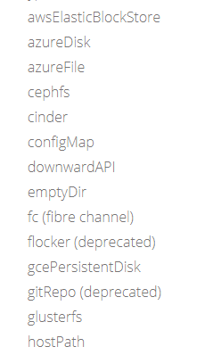
Kubernetes
Storage PV-PVC
PersistentVolume
Static provisioning of volume
StorageClass
Dynamic provisioning of volume
PersistentVolumeClaim
Pod claims access to PV using a PVC
Notes:
Persistent volume
Static provision: op voorhand gemaakte storage
Storage class
Dynamic: je kan een StorageClass aanmaken en pas nadien wanneer je het nodig hebt, de storage locatie zelf aanmaken
Claim: Hiermee zegt een pod hoeveel plaats het vereist en de cluster zal dan beslissen welke PV het hiervoor gaat gebruiken
Je zegt dus niet welke PV je wil gebruiken, enkel hoeveel plaats
Er zijn een heleboel types van PVs, zoals in azure, AWS, google cloud, nfs, …

Slide 26
Kubernetes
Storage – Config & Secret Map
Config map: config files & env variables
Secret:passwords, secret config…
Notes:
Dan heb je ook nog config maps secrets
Config maps kan je gebruiken om environment variables te injecteren in een pod, een config file te laten aanmaken, …
Een Secret is hetzeflde als een config map, maar dan voor passwords, omdat deze encrypted zijn als deze niet in gebruik zijn.
Belangrijk is wel als je secrets gebruikt, dat je de RBAC rollen op een cluster goed instelt, want als een gebruiker een pod kan aanmaken, kan deze ook eender welke secret gebruiken in die pod en dus de waardes uitlezen.
Goed nadenken dus

Slide 27
Kubernetes
Namespaces
Group and separate resources
Default namespace
Notes:
Je hebt ook nog namespaces
Namespaces kan je gebruiken om je resources te groeperen, bv alles wat te maken heeft met monitoring, kan je in een monitoring namespace plaatsen
De default namespace noemt gelukkig default

Slide 28
Kubernetes Resources
Deployment
Service
Volumes
ReplicaSet
Persistent Storage (+ Claims)
Storage Classes
Pod
Container
Config Maps
Secret Maps
Workload
Network
Storage
Notes:
Deze resources hebben we allemaal overlopen

Slide 29
Docker
The containers
Kubernetes
The container orchestrator
Helm
The package manager
Notes:
Omdat als je Kubernetes resources aanmaakt, je een hele hoop yaml files hebt die je 1 per 1 moet installeren en ook niet echt variabelen kan gebruiken in de yaml files, bestaat er een package manager, Helm

Slide 30
Helm
Package manager for Kubernetes
V2
Used Tiller, security issues when installing
V3
Without Tiller, newest version, use this
Notes:
Helm is dus de package manager van Kubernetes
Even snel over de versies die je online tegenkomt. Versie 2 gebruikte Tiller dat geinstalleerd werd in de Kubernetes cluster, maar dit zorgde voor security issues.
Gebruik dus als je kan versie 3

Slide 31
Helm
Charts
Combination of deployments, services, configmaps, …
Templates using the Go language
Dependencies, versioning, …
Notes:
Deze werkt een beetje als docker-compose
Je kan resources groeperen en tegelijk starten
De templates gebruiken de Go language, dus je kan in de templates gebruik maken van if en loop statements, variabelen, …
Je kan dependencies instellen voor de resources

Slide 32
Next steps…
Workshop Kubernetes
Self-learning (Pluralsight, …)
Play with it!
Notes:
Onze workshop die hierna volgt
Zelf leren, ik heb dit vooral gedaan op Pluralsight
Veel mee spelen, zo heb ik het meeste geleerd, vooral ook troubleshooting, leren van fouten

Slide 33
Questions?
?
Notes:
Bedankt voor jullie aandacht, zijn er nog vragen?

